Slide 1


TRƯỜNG TIỂU HỌC PHÚC LỢI
MÔN TIẾNG VIỆT 1

Slide 2





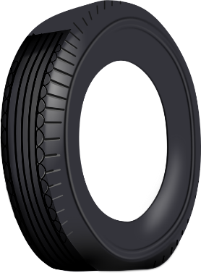




DỌN SẠCH
ĐẠI DƯƠNG

Slide 3


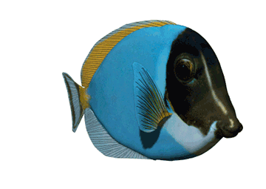


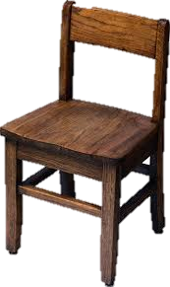

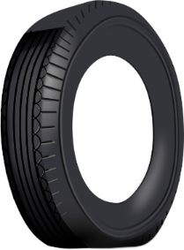


2
1
3
Notes:
Ấn vào số 1, 2, 3 làm bài luyện tập.
Sau khi dọn sạch rác, ấn vào vỏ sò để chuyển sang phần tập viết.

Slide 4



r......... củ
a. âu
b. au

Slide 5
con tr…..
a. ău
b. âu

Slide 6
~
chú t…….
a. êu
b. âu

Slide 7
BÀI 44
iu ưu

Slide 8

01
NHẬN BIẾT

Slide 9
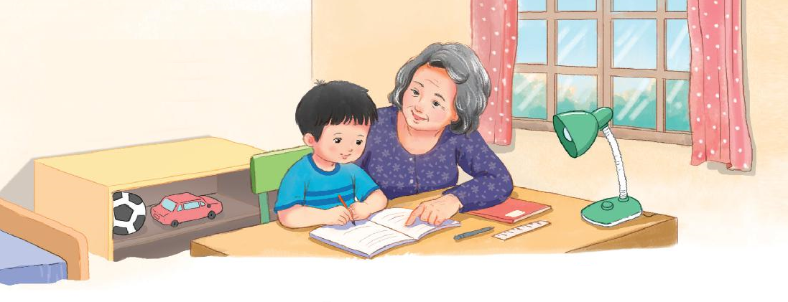

1
Nhận biết
ưu
iu
Bà đã nghỉ hưu mà luôn bận bịu.

Slide 10
02
ĐỌC

Slide 11

2
Đọc
iu
ưu
h
ưu
hưu
ưu

Slide 12
2
Đọc
dịu
địu
xíu
hưu
mưu
lựu

Slide 13
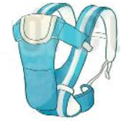
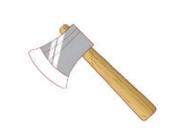

2
Đọc
cái rìu
cái địu

Slide 14
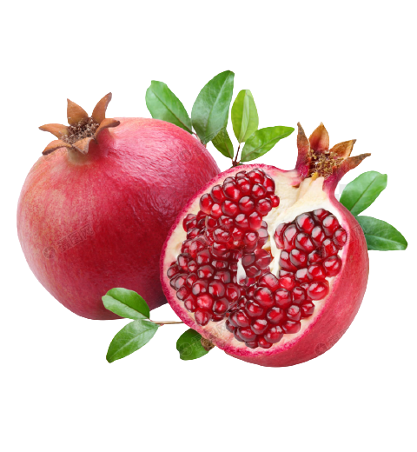
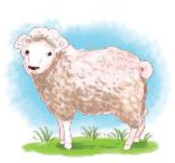
2
Đọc
quả lựu
con cừu
ưu
ưu

Slide 15
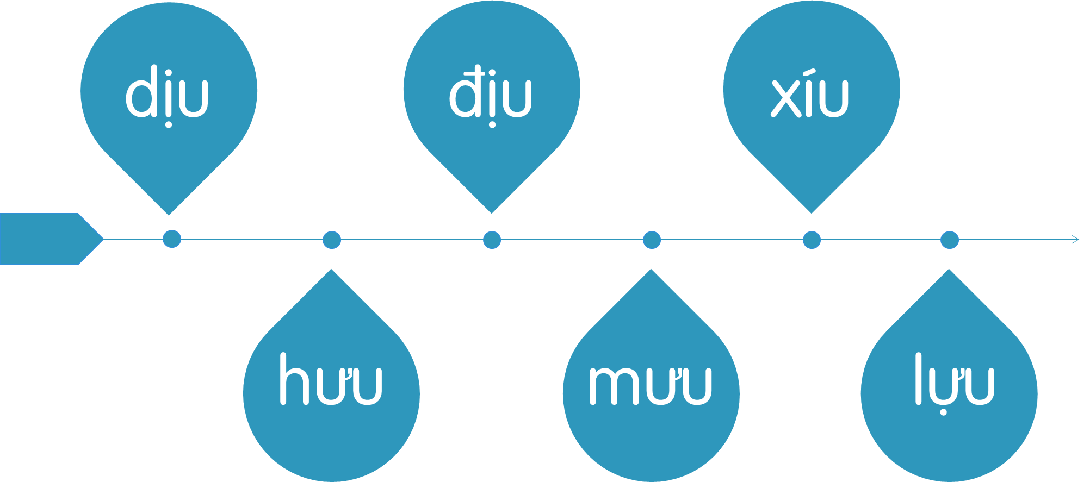
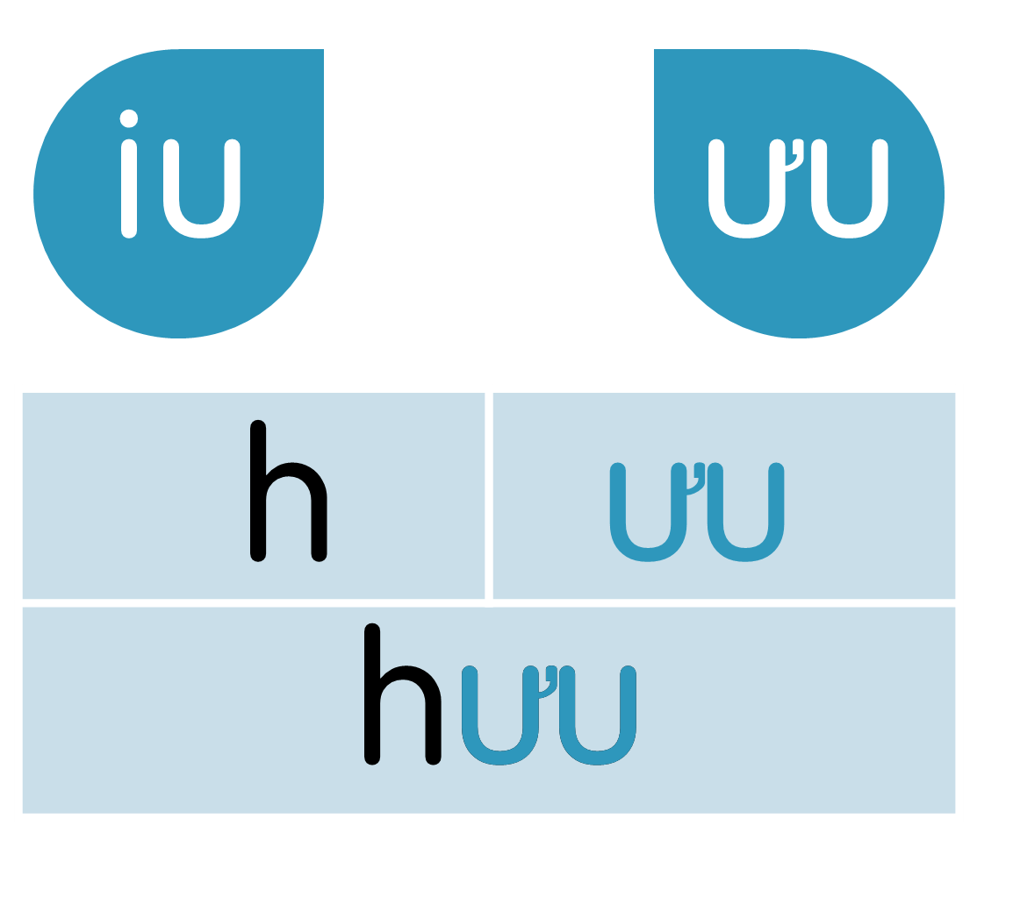


2
Đọc

Slide 16
03
VIẾT

Slide 17
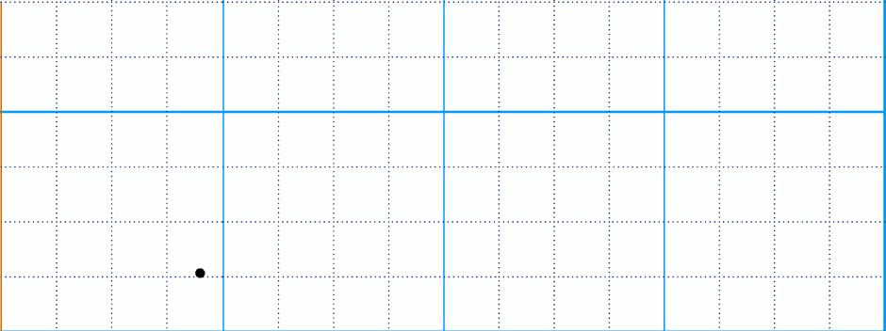
3
Viết

Slide 18
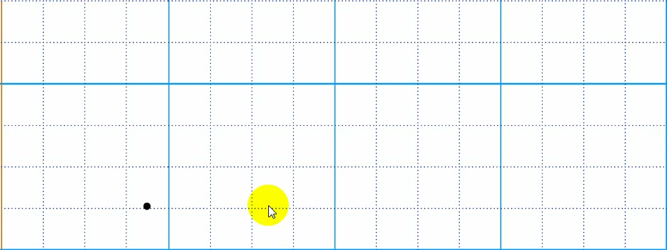
3
Viết

Slide 19
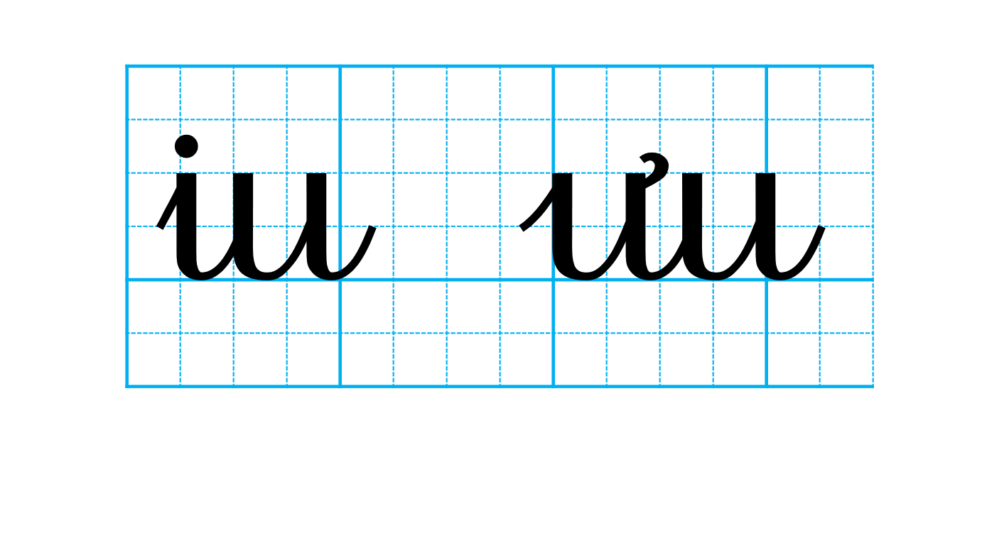
3
Viết

Slide 20
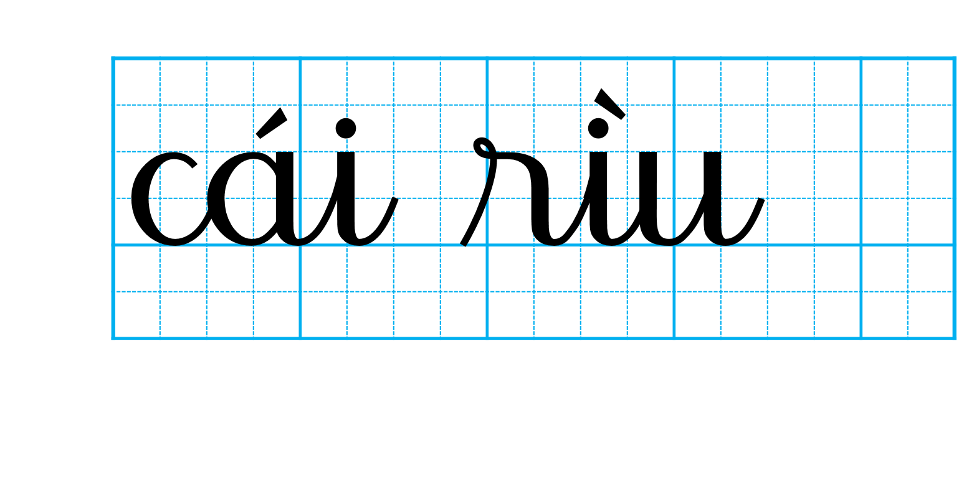
3
Viết

Slide 21
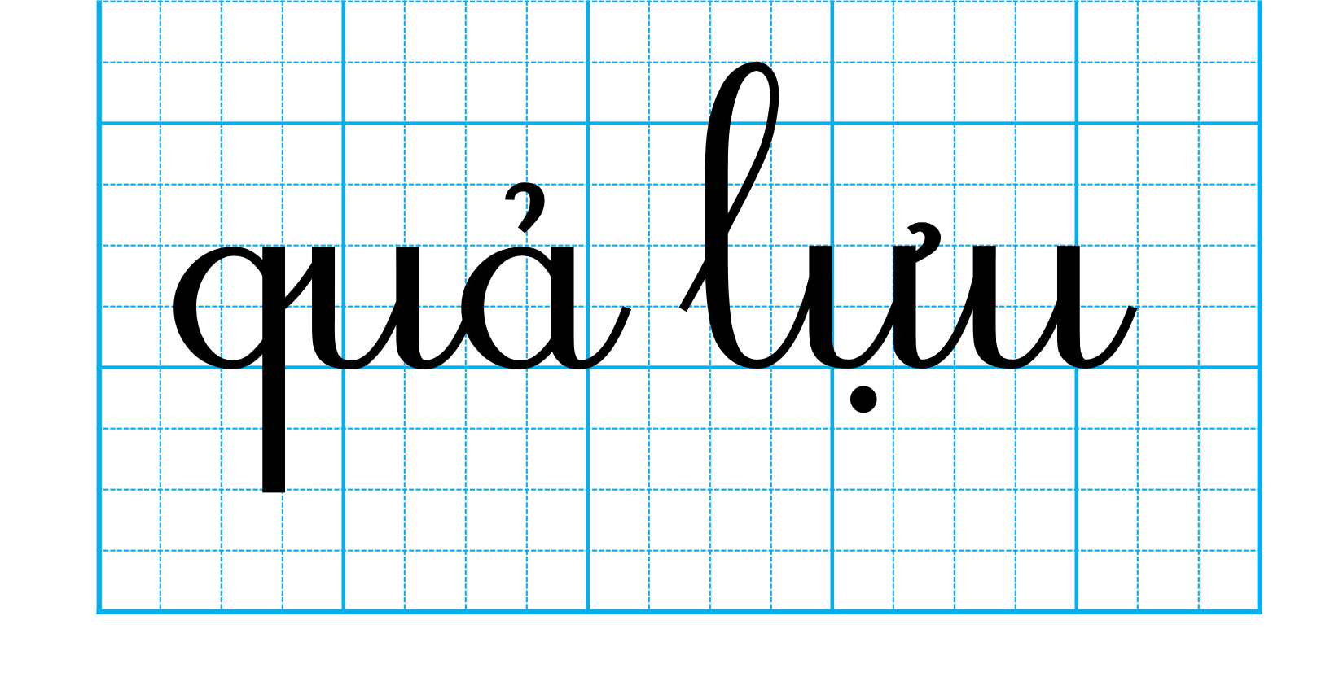
3
Viết

Slide 22
04
ĐỌC

Slide 23
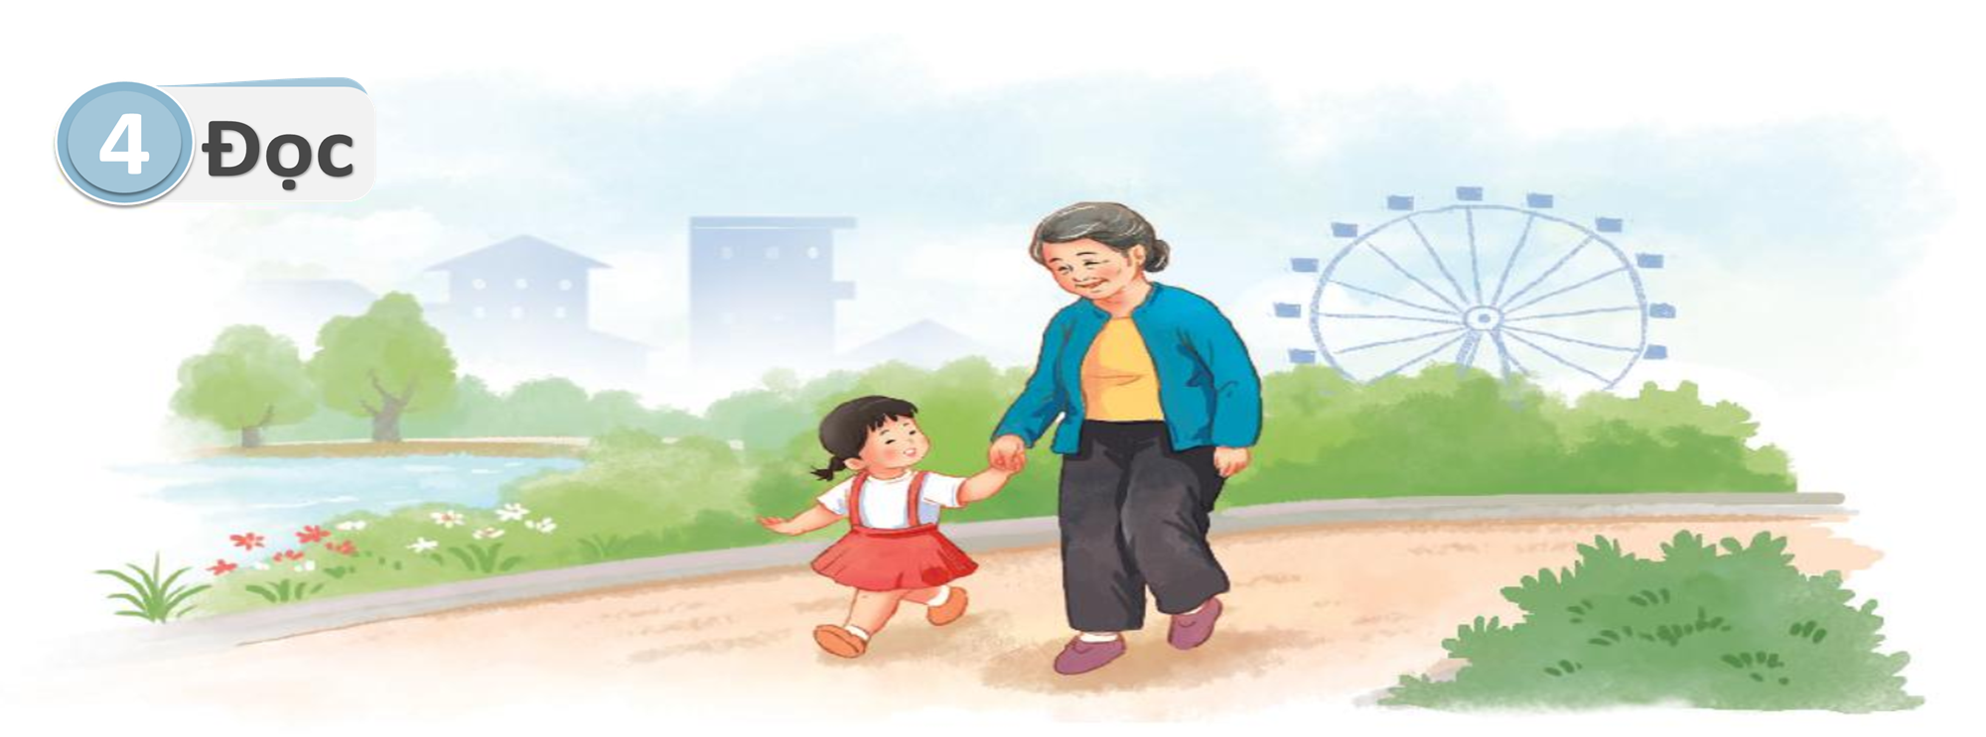
ưu
Bà đã nghỉ hưu. Ngày ngày, bà đi chợ, nấu ăn và chăm lo cho con cháu. Mỗi lần đưa bé đi dạo, bà hay kể về ngày xưa. Lời bà dịu êm.
iu

Slide 24
05
NÓI

Slide 25
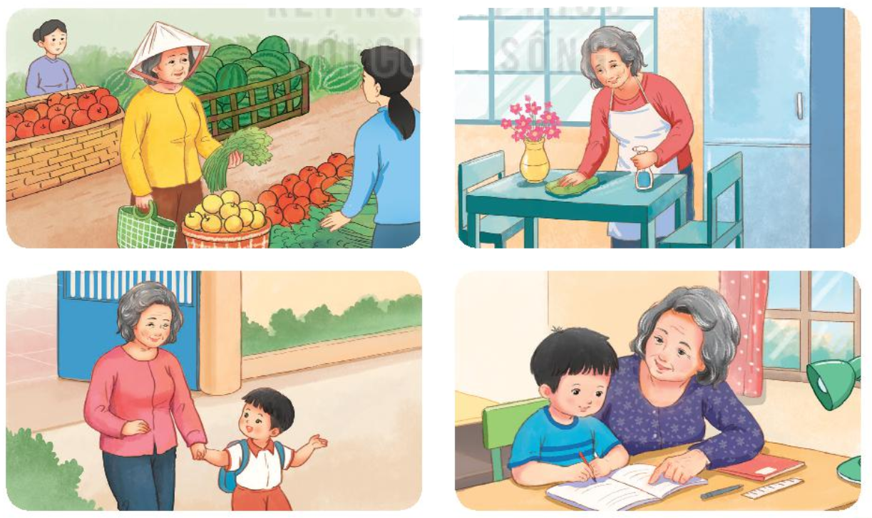

5
Nói
Bà em

Slide 26

CỦNG CỐ
BÀI HỌC
094 662 2429
Phamduyen.baigiangdientu@gmail.com

